Slide 1
Pygame
6-dik fejezet

Slide 2
1. Pálya létrehozása 2. Játékos a pályán 3. Játékablak mozgatása

Slide 3
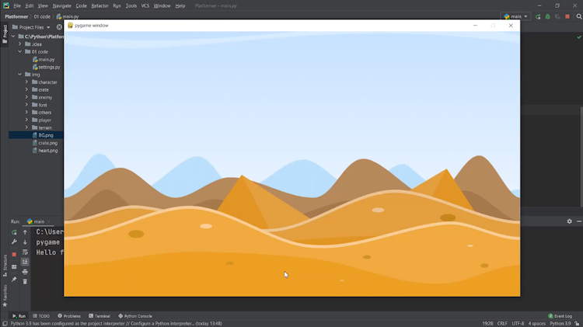
Pálya létrehozása
A játékunkhoz kéne egy egyszerű és gyors mód a pálya létrehozásához

Slide 4
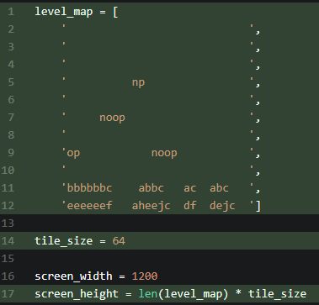
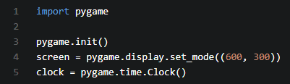
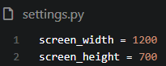
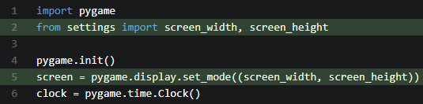
Inicializálás és settings

Slide 5
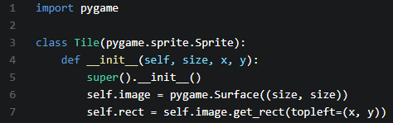
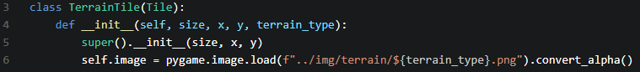
Tile osztály

Slide 6
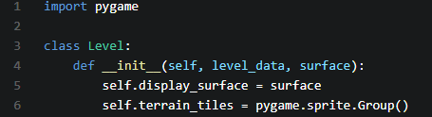
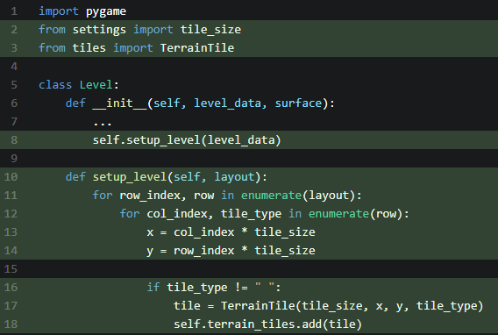
Level osztály

Slide 7
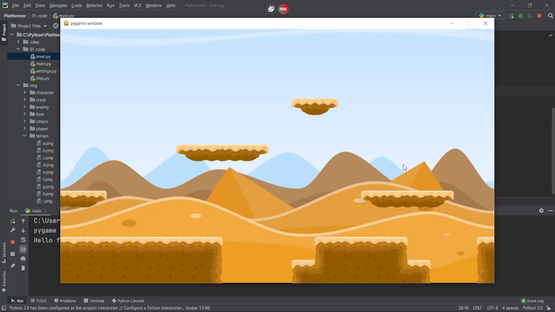
Végeredmény

Slide 8
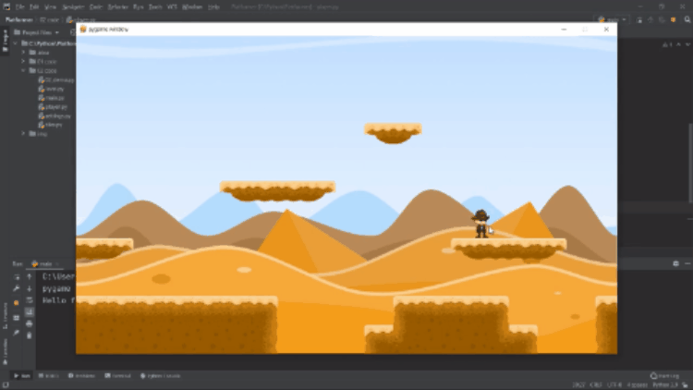
Játékos a pályán

Slide 9
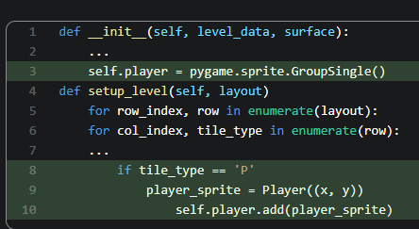
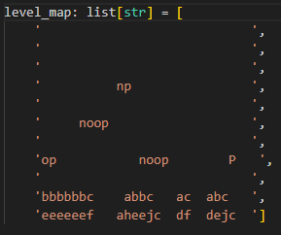
Level class
Notes:
A “P” jelöli a karaktert a pályán
tile_type alatti legyártja a karaktert!

Slide 10
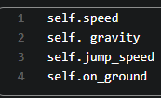
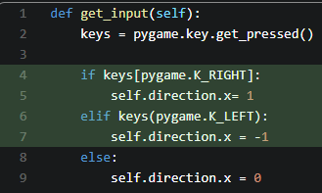
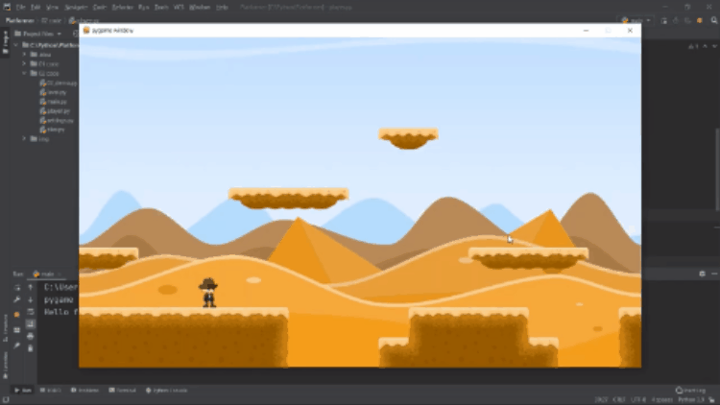
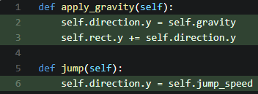
Player class
A player classban a játékos mozgását, gravitációt és az ütközéseket hozzuk létre.

Slide 11
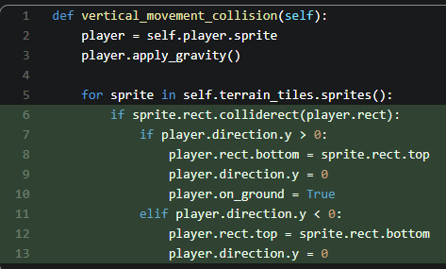
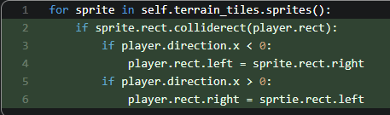
Ütközések
Függőleges
Vízszintes
Notes:
nem engedi a csempe a jobb és a bal oldali mozgást ha ütközéskor
player.rect.bottom = sprite.rect.top platformon áll, ne legyen több ütközés
elif ág beveri a fejét, majd visszaérkezik a földre

Slide 12
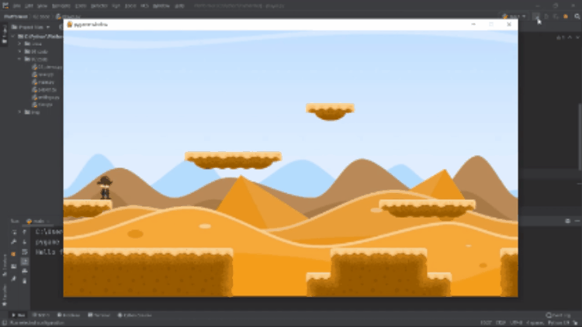
Összegzés

Slide 13
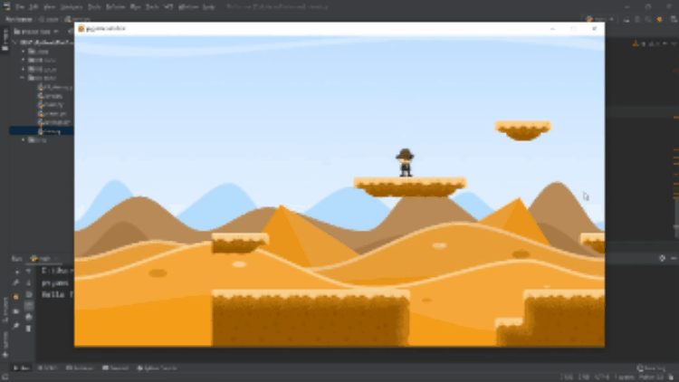
Pálya mozgatása

Slide 14
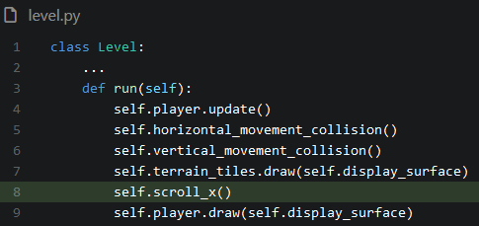
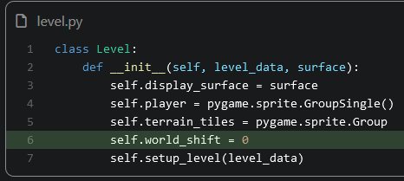
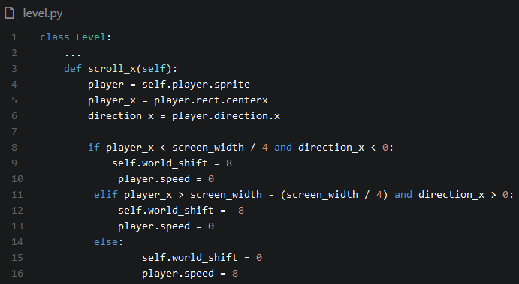
Level class
Notes:
world shift: 0 alapvetően

Slide 15
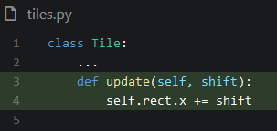
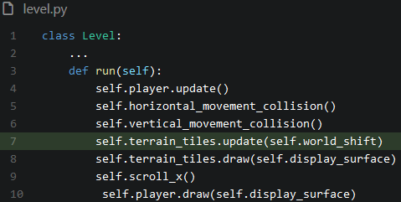
Tile class
Notes:
world shift: 0 alapvetően

Slide 16
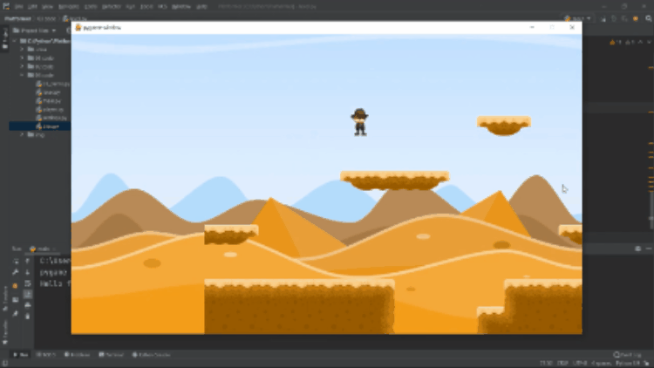
Végeredmény

